Slide 1
객체지향 프로그래밍
*자바 통합 개발환경*
205113 박정후
203913 송민선

Slide 2
목차
프로젝트 목표 및 범위
프로젝트 기능
시스템 설계
시스템 구현 방법

Slide 3
프로젝트 목표 및 범위
목표 :
팀원과 GitHub를 사용하며 객체지향 프로그래밍 강의 시간에 배운 내용을 바탕으로 자바 통합 개발 환경을 주제로 하는 프로젝트를 만족시키기 위해 해법을 찾는 것이 목표

Slide 4
구분 | 범위
New | 메뉴를 누르면 새로운 코드를 새롭게 쓸 수 있도록 함.
Save | 메뉴를 누르면 원하는 위치에 파일을 저장할 수 있도록 함.
Open | 메뉴를 누르면 원하는 위치에 있는 파일을 불러올 수 있도록 함.
Credit | 개발자의 정보를 볼 수 있도록 함.
Copy | 메뉴를 누르면 작성하던 실행 코드를 복사할 수 있도록 함.
Cut | 메뉴를 누르면 작성하던 실행 코드를 복사하고 지울 수 있도록 함.
Paste | 메뉴를 누르면 복사된 실행 코드를 불러올 수 있도록 함.
Compile | 메뉴를 누르면 작성한 코드의 클래스명을 가져와 파일 이름으로 설정하고 컴파일 할 수 있도록 함.
Run | 메뉴를 누르면 컴파일 된 파일을 실행하도록 함.
Source code | 프로그램의 소스 코드를 볼 수 있도록 함.

Slide 5
시스템 설계
문제 해결 설계
메뉴 바 : File, Edit, Compile -> JMenuBar - JMenu로 설계
메뉴 아이템 : File - new, open, Credit, Exit
Edit - Copy, Paste, Cut
Compile - Compile, Run, Source Code
-> JMenuBar - JMenu - JMenuItem으로 설계

Slide 6
프로젝트 기능
GUI 와 이벤트로 처리하여 새로 만들기, 저장하기, 읽어오기, 나가기, 복사하기, 자르기, 붙여넣기 등의 편집기능을 사용할 수 있고, 또한 코드를 컴파일 , 실행 기능도 넣어 하나의 자바 통합 개발 환경 기능을 한다.

Slide 7
시스템 설계
입력창, 콘솔창 : scrollPanel - tf1 / scrollPane - tf2
JScrollPane - JTextArea으로 설계
각 아이템 ActionListener 설계

Slide 8
시스템 설계
문제 해결
New - tf1, tf2, setText(””) 비우기
Open - JChooser -> getSelectedFile() -> 버퍼메모리 할당 ->
\n 구분 라인 읽기 -> tf1 추가

Slide 9
시스템 설계
Save - FileWriter -> JChooser 저장 경로 할당 -> 저장
Credit - JOptionPane -> showMessageDialong
Exit - System.exit(0)
Copy - tf1.getText() -> Toolkit -> 시스템클립보드 할당

Slide 10
시스템 설계
Paste - Toolkit 시스템 클립보드 get -> Stirng 전송 Transferable-> tf1 setText
Cut - Copy와 동일 -> tf1 setText로 비우기
Compile - tf1 내용 getText() -> “public class”, “{” 사이 클래스명
자동 추출 -> java파일 형식으로 저장 -> Runtime JDK
javac 컴파일

Slide 11
시스템 설계
Run - 위 저장된 .java 파일 Runtime java 실행 ->
결과 tf2 setText()
Source - JOptionPane - showMessageDialog로 팝업 ->
scrollSource 노출
CreateTextFiled() - JSplitPane으로 수평 분활 (0.5) 1:1 비율
scrollTf1, scrollTf2

Slide 12
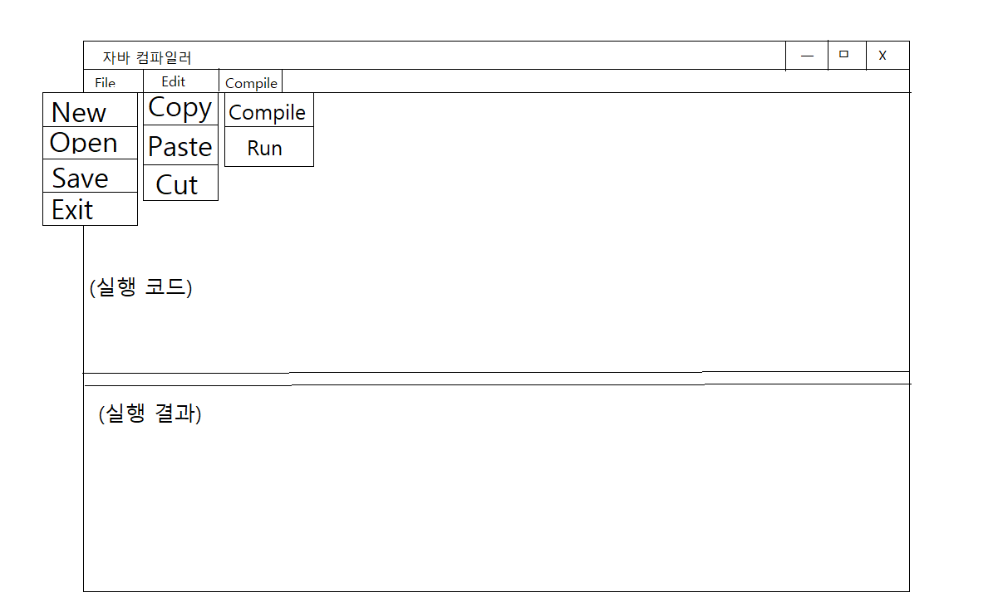

Slide 13
시스템 구현 방법
실행화면 설명

Slide 14
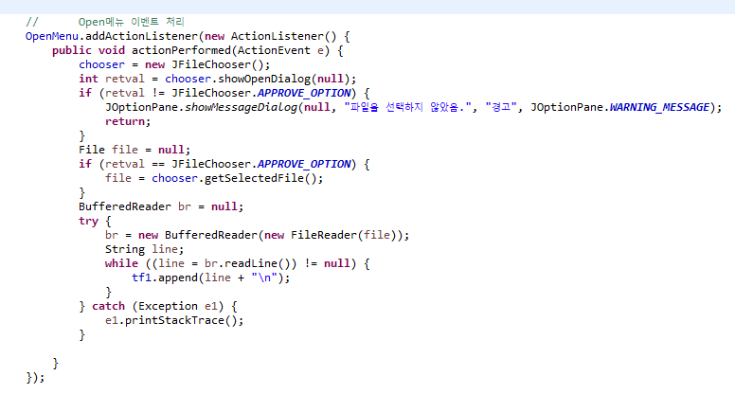
시스템 구현 방법
주요 알고리즘 설명
파일 open 이벤트
JChooser를 활용하여 GUI 파일 탐색기로 필요로 하는 파일을 읽어올 수 있도록 함.
입력없이 JChooser종료시 경고 메세지를 출력할 수 있도록 함.
파일을 선택할 경구 버퍼 리더, 파일 리더로 파일을 문자열로 한 줄씩 읽어와 JTextarea에 추가
모든 내용을 불러오면 종료

Slide 15
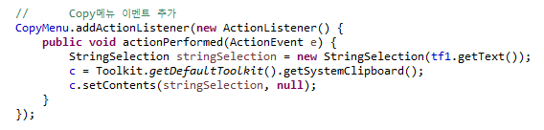
복사 Copy 이벤트
JTextArea 내용을 getText()로 가져온 후에 시스템 클립보드로 올려줌

Slide 16
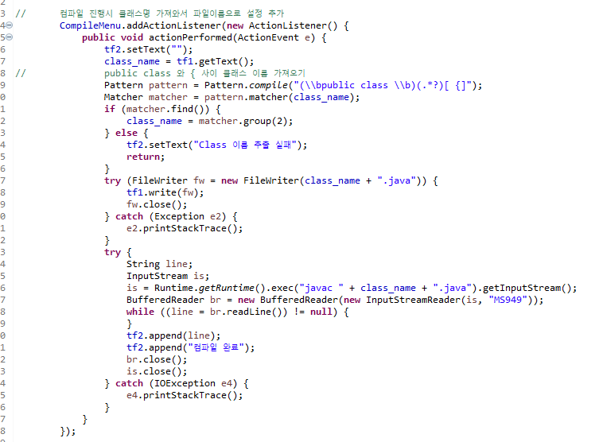
컴파일 Compile 이벤트
사용자가 입력한 JTextArea 내용을 모두 가져온 후 Pattern, Matcher 메소드로 public class, { 사이의 클래스 명을 가져옴
클래스 명을 가져와서 파일명으로 저장
저장을 마치고 Runtime으로 터미널에서 javac 명령을 내림
컴파일이 끝나면 컴파일 완료 메세지를 콘솔 부분 JTextArea에 append하여 컴파일이 완료됨을 알린다.
완료되면 할당되었던 버퍼 메모리를 삭제한다.

Slide 17
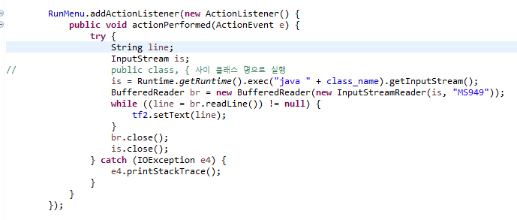
실행 Run 이벤트
컴파일이 완료된 코드를 실행할 때는 Runtime을 이용하여 java 명령을 내려서 위 컴파일이 끝난 클래스를 실행하도록 한다.

Slide 18
이상입니다.

